Slide 1

שם המתחם:
שם השכונה:

Slide 2
פרטי המתחם
מצב מוצע
מס' קומות מבוקשות:
יחידות דיור מוצעות:
תוספת יח"ד:
מכפיל יח"ד:
צפיפות לדונם ברוטו:
צפיפות לדונם נטו:
מצב קיים
גושים:
חלקות:
מגרשים:
שטח המתחם בדונם:
תכניות החלות במתחם:
ייעודים קיימים:
יחידות דיור נכנסות:
צפיפות לדונם ברוטו:
צפיפות לדונם נטו:
מספר בניינים קיימים:
מספר בניינים להריסה:
יזם:
מנהל פרויקט:
אדריכל:
שמאי התכנית:
יועץ חברתי:
יועץ תנועה וכבישים:
טלפון איש קשר:
דוא"ל איש קשר:

Slide 3
מיקום על גבי תצ"א של העיר/מיקום המתחם מודגש

Slide 4
מיקום על גבי תצ"א של השכונה
מיקום המתחם מודגש
סימון צירי תנועה ראשיים

Slide 5
תצ"א של גבולות המתחם – קו כחול

Slide 6
סימון המתחם על רקע תכנית מתאר כוללנית מאושרת או בהליכים
(במידה ויש)

Slide 7
סימון המתחם על רקע תכנית אב שכונתית
(במידה ויש )

Slide 8
התייחסות למדיניות נוספת
(בניה לגובה, מרחק בין בניינים...)

Slide 9
קומפילציית ייעוד קרקע במתחם רשימת תכניות החלות על המתחם

Slide 10
תצלומי מבנים קיימים במספר מבטים

Slide 11
התייחסות לחיבור למרחב העירוני:
רציפות שטחים ירוקים
מוסדות ציבור בסביבת המתחם
קישוריות והליכתיות

Slide 12
התייחסות לחיבור למרחב השכונתי:
תכניות נוספות בסביבה ( GIS עירוני)

Slide 13
התייחסות לנגישות תחבורתית/בחינה על פי מערכת חצב:
יש להציג על גבי תצ"א מרחק מתחנות תח"צ ונתיבי תחבורה ציבורית

Slide 14
פרוגרמה ראשונית לצרכי ציבור

Slide 15
חלופות תכנון
חלופות תכנון
נפחי הבנייה הנדרשים לכלכליות הפרויקט על פי הדו״ח השמאי, יתורגמו לחלופות תכנון על מנת לבחון השתלבות מיטבית במרקם המבונה הקיים ויצירת מענה איכותי למכלול הצרכים. כן תוגשנה חלופות לשילוב הצרכים הפרוגרמטיים הנדרשים במתחם, לצרכי התחבורה, החנייה ואפשרויות המימוש של התכנון. החלופות תיבחנה בדיונים בלשכות התכנון, בוועדות התכנון ובכנסי תושבים.
בינוי
בחינת חלופות לגילום נפחי הבנייה בבנייה גבוהה, מרקמית ומשולבת, בהתייחס לבינוי הקיים והמתוכנן הסובב, הנתונים הכלכליים והחברתיים. החלופות יוצגו בתכניות, חתכי רחוב וחזיתות רחוב, וזאת על מנת לאפשר בחינה של השתלבות הבינוי במרקם הקיים.
בחינת חלופות להרחבת תחום התכנית וצירוף מגרשים פנויים ו/או בעלי פוטנציאל ליצירת גמישות תכנונית.
התכנית תאפשר ככל הניתן מימוש עצמאי בתחומי מגרשים קיימים, בתכניות נקודתיות הנגזרות מהתכנון הכולל, או בהיתרי בנייה.
על פי הנחיות המנהל התכנון

Slide 16
עקרונות תכנון
בינוי ומרחב ציבורי:
  שילוב מאפיינים ואלמנטים משמעותיים קיימים בתכנון, שילובם בנספחי הבינוי והפיתוח ובהוראות התכנית
  התייחסות למרקם, מאפיינים אדריכליים–נופיים בסביבת התכנית: התייחסות לקצב בינוי ופרצלציה קיימת, תוך בחינת הצורך בשמירה וחיזוק של המקצב הקיים גם במצב של איחוד חלקות, וזאת באמצעות יצירת מרווחים בבינוי, עיצוב החזיתות, חלוקה נפחית וכד'.
  יצירת תמהיל בגובה בניינים וסוגי דירות: התכנית תכלול תמהיל רחב ככל הניתן של יחידות דיור, מבחינת גודל יחידה (דירות קטנות/גדולות/גודל משתנה/דירה צומחת,דיוריות). אופי (דירות צמודות גג, דופלקס, רגילות, דירות גן וכו'), ואפשרויות אכלוס –רכישה, שכירות ודיור בהישג יד בהתאם להוראות התוספת השישית וכו'. קביעת הנחיות סביבתיות וטיפול בקרקע: הוראות התכנית יכללו הנחיות סביבתיות רלוונטיות לאזור התכנון לרבות: אופן הטיפול בקרקעות מזוהמות, במבנים המוצעים להריסה ובעודפי עפר, מיחזור חומרי בניה, היקף חלחול מי נגר עילי, מרחקי בטיחות משימושים רגישים, הנחיות סביבתיות לביצוע עבודות הבניה והצורך בשטחי התארגנות.
על פי הנחיות המנהל התכנון

Slide 17
עקרונות תכנון
  4. ניצול אנרגטי ובנייה ירוקה: הותרת גמישות בהוראות התכנית לניצול אנרגיות מתחדשות ושימוש חוזר של משאבים כדוגמת אפשרויות להתקנת מערכת מים אפורים, מחזור פסולת במקום, קליטת אנרגית שמש, גידולים חקלאים עירונים וכו'. יש לשקול עמידה בתקן לבניה ירוקה לכל אחד משימוש הקרקע הרלוונטיים כגורם המוזיל את עלויות התחזוקה והשימוש במנה לטווח ארוך.
על פי הנחיות המנהל התכנון

Slide 18
עקרונות תכנון
5. יצירת מרחב ציבורי פעיל ורציף, קישורו למרחב הציבורי העירוני, וקביעת שימושים ומאפייני בינוי תומכים:
קומת הקרקע של הבניינים הגובלים במרחב הציבורי תהיה במפלס הרחוב, השימושים יהיו ככל הניתן ציבוריים ו/או מסחריים, כדוגמת משרדים, חללי סטודיו, גלריות, מרפאות, מבני ציבור, חינוך ותרבות והכניסה אליהם תהיה מתוך המרחב הציבורי ובזיקה ישירה אליו.
בחזית הפונה אל המרחב הציבורי לא ימוקמו שטחי שירות (חניות, מתקנים טכניים, אחסנה וכיוצ"ב) שאינם תורמים להחייאת המרחב הציבורי.
יושם דגש על חווית משתמשי הרחוב בעת שקילת אלמנטים המרכיבים את קומת הקרקע המשפיעים על תפקודה, וזאת בתחומי הבניין, המגרש והשטחים הפתוחים הפונים אל המרחב הציבורי. בדפנות המרחב הציבורי יישקלו קווי בניין 0 ושימושים ציבוריים או מסחריים ולחילופין שטח קרקע לא מבונה כהרחבה של המרחב הציבורי, באמצעות קביעת זיקה הנאה לציבור.
ישולבו הנחיות לפיתוח נופי, ריהוט רחוב, תאורה וכד' ויצירת מגוון של מרחבים ציבורים כדוגמת גינות כיס, כיכרות, פינות ישיבה, הצללה וכו'.
על פי הנחיות המנהל התכנון

Slide 19
עקרונות תכנון
תכנון המרחב הציבורי יישקל בראיית נוחות הולכי הרגל ורוכבי אופניים כמשתמשים מרכזיים, תוך צמצום המופע המרחבי
של תשתיות, חניות עיליות ומפגעים אחרים.
העצמת הבינוי בנקודות משמעותיות ולאורך נתיבי תח"צ ורק"ל, יצירת תנאים מתאימים למרחב של הולכי רגל, צמצום כניסות ויציאות של כלי רכב למגרשים לאורך רחוב מוטה תח"צ, חיבור המשכי לרשת שבילי אופניים קיימת ו/או מתוכננת, קביעת הנחיות לתכנון מרחב הולכי הרגל באופן המעודד שהייה (עצים, הצללה, ספסלים, ברזיות וכיוצ"ב)
יושם דגש בתכנון על קישוריות ורציפות של שלד המרחב הציבורי וקישורו למרחב הציבורי העירוני: רצף בין רחובות, מעברים, שטחים פתוחים ושטחים ציבורים תוך התאמת היצע השטחים הציבורים האפקטיביים וקביעת הנחיות תומכות עירוניות לפיתוח המרחב הציבורי.
תכנון חניונים ציבוריים ותשתיות תת קרקעיות ייעשו כך שייוותר שטח מספק לנטיעת עצי צל, על פי הנחיות המנהל התכנון
על פי הנחיות המנהל התכנון

Slide 20
חלופות תכנון
חלופה א'

Slide 21
חלופות תכנון
חלופה ב'

Slide 22
חלופות תכנון
חלופה ג'

Slide 23
השוואה בין החלופות
על החלופות להיות שונות זו מזו.
לא רק במספר הקומות ובמיקום המגדלים.

Slide 24
פרק חברה
רקע על המתחם:
תיאור מצב הפיזי של המתחם (כמה בניינים, כניסות).
היסטוריה של המתחם (מתי נבנו המבנים ומתי אוכלסו, מי אכלס אותם, מאפיינים דמוגרפיים של המתחם והשתנותם לאורך זמן).

Slide 25
רקע חברתי - התארגנויות
  האם יש נציגות מוסמכת? במידה ואין, לתת תיאור קצר מדוע
  האם נבחר עו"ד דיירים? אם כן נא ציינו מה שמו.

Slide 26
רקע חברתי - ראשוני
  אפיון חברתי קצר (סוציואקונומי, דתי, גילאים וכדומה) של תושבי ובעלי הנכסים במתחם.
  מס' יח"ד בשכירות, מס' יח"ד בדיור ציבורי
  השוואה חברתית לסביבה השכונתית

Slide 27
רקע חברתי - אחוזי החתמות
  אם בוצעו החתמות יש לצרף :
  מועד תחילת הקשר של היזם למתחם
  סוג החתימות שנעשו במתחם (ייפוי כוח/נון שופ/הסכמים סופיים)
  אחוז חתימות מכל הבניין ומכל המתחם + מספרי החתימות (מומלץ בטבלה)

Slide 28
רקע חברתי - קשר חברתי לתכנון
  מה העקרונות החברתיים לתכנון המתחם שעלו מהקשר עם הדיירים
  נא לציין אם יש סוגיות המופיעות בחוזה
  אלו התאמות נעשו בתכנית התכנון בהתאם לעקרונות החברתיות שהועלו מהסקר

Slide 29
פרק כלכלי
טקסט

Slide 30
בחינה על פי תקן 21.1
הנחות יסוד לתקן 21:
גודל דירה ממוצעת מצב קיים
תמורה לדייר
שנות אחזקה
רווחיות יזם
שווי מ"ר חדש
היטל השבחה: מגורים 25% מסחר 50%

Slide 31
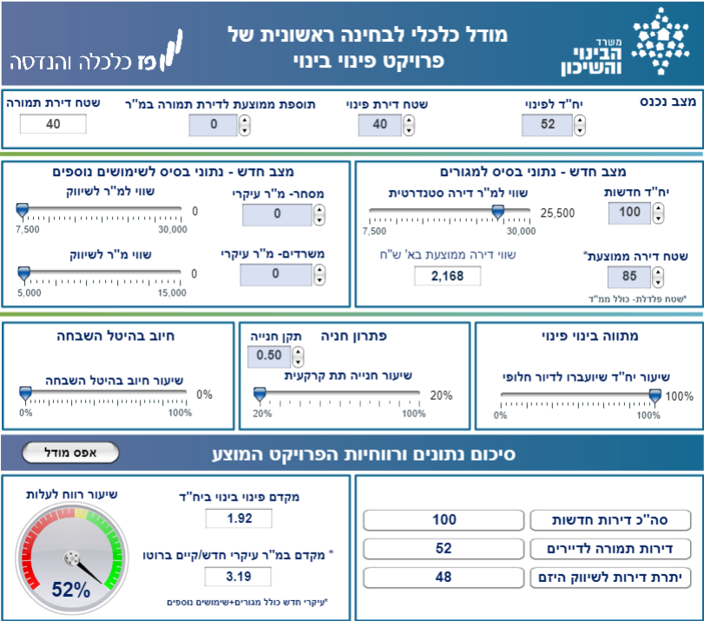
בחינה כלכלית ראשונית על פי מחשבון
תצלום מודל דינמי
לחישוב כדאיות

